Slide 1
Урок обобщения и закрепления знаний по теме
«Тепловые явления» и
«Изменение агрегатных состояний вещества»

Slide 2
«Изменение агрегатных состояний вещества» План урока
Введение в урок.
Повторение основных физических понятий и формул по теме «Тепловые явления» и «Изменение агрегатных состояний вещества».
Литературная составляющая урока.
Объяснение различных природных явлений, наблюдаемых в зимний период.
Подведение итогов урока и рефлексия.
Домашнее задание.

Slide 3
Цель урока
Закрепить знания, полученные при изучении тем «Тепловые явления» и «Изменение агрегатных состояний вещества»
и применить эти знания для объяснения природных явлений.

Slide 4
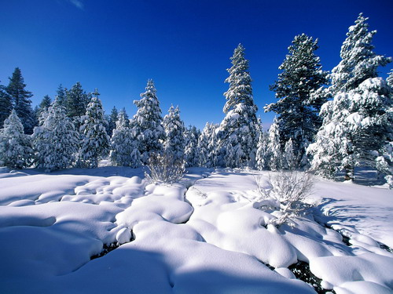

Slide 5
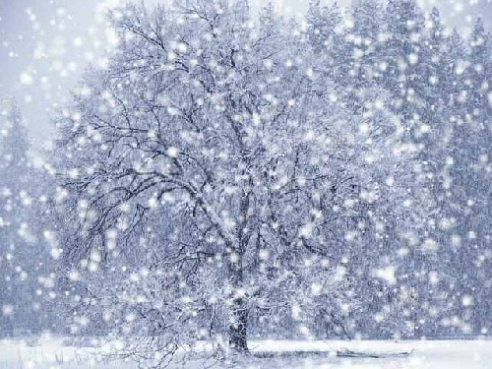

Slide 6
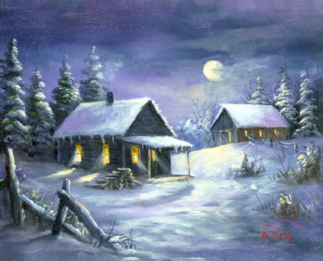

Slide 7
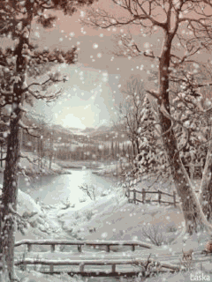

Slide 8
Вопрос
Почему в морозный день, в морозную ночь и при падении снега устанавливается необычная тишина?

Slide 9
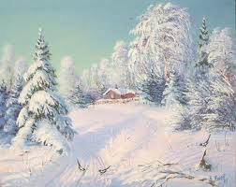

Slide 10
Вопрос
Люди часто говорят: «Мороз трещит».
Что происходит на самом деле?
Отчего в морозы трещат деревья?

Slide 11
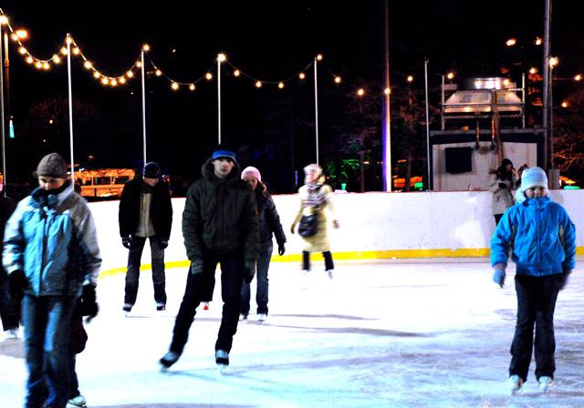

Slide 12
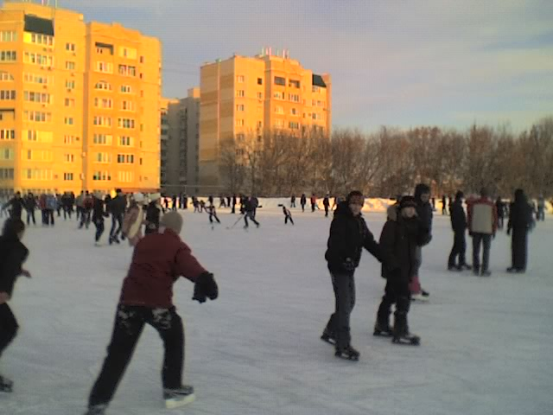

Slide 13
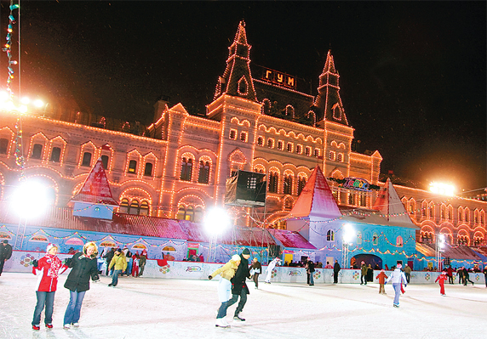

Slide 14
Вопрос
Почему коньки хорошо скользят по льду?
Почему в морозы это скольжение ухудшается?
Какой лед более скользкий: гладкий или бугорчатый, шероховатый?
.

Slide 16
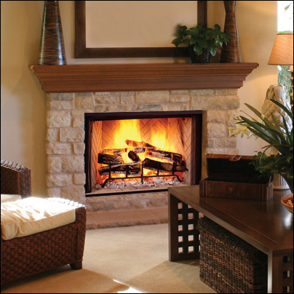

Slide 17
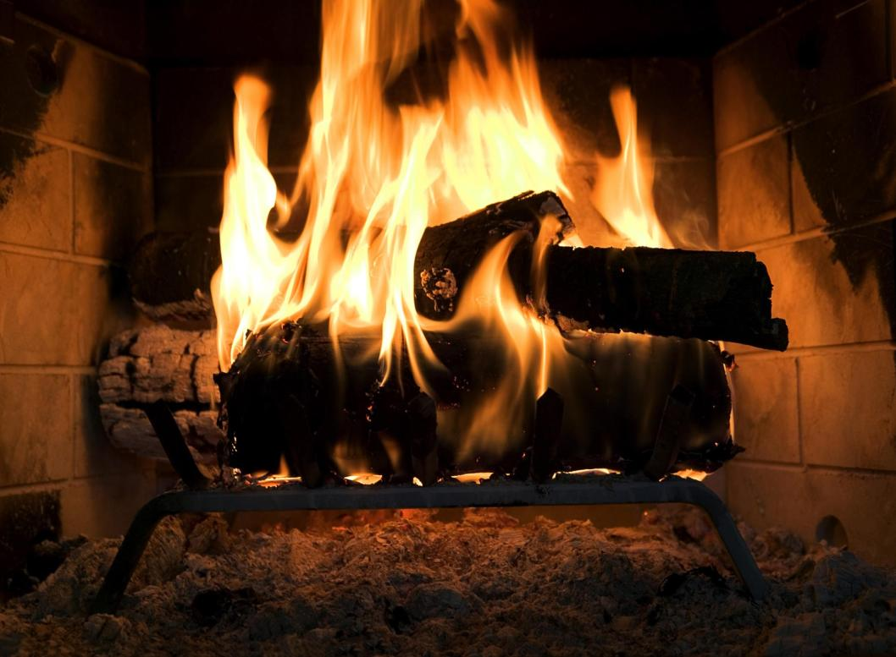

Slide 18
Вопрос
Почему трещат дрова в печи?

Slide 19
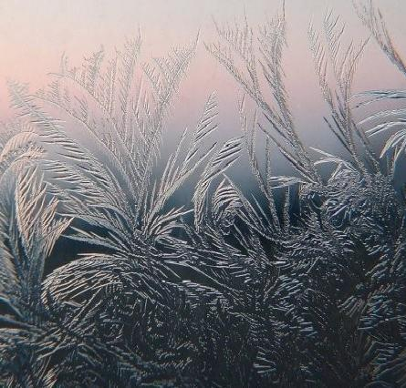

Slide 20
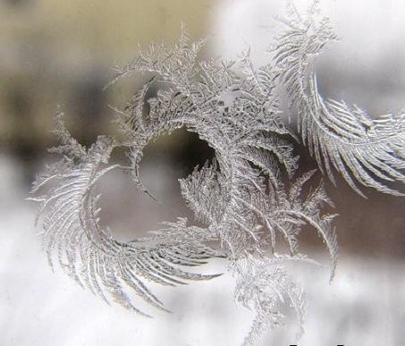

Slide 21
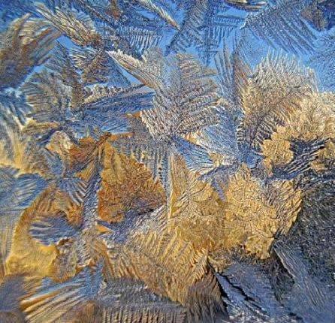

Slide 22
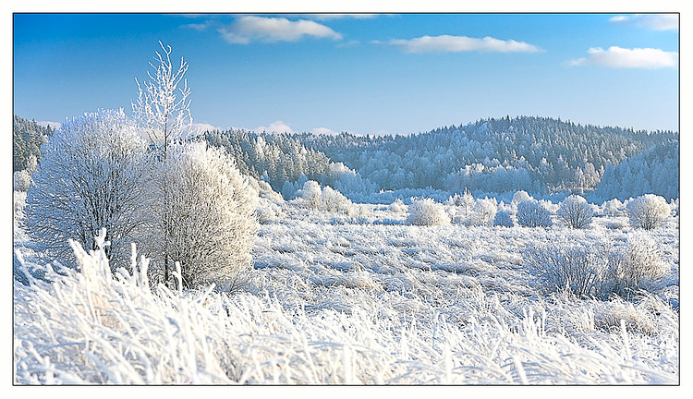

Slide 23
Вопрос
Как образуются узоры на стеклах, иней на деревьях?

Slide 24
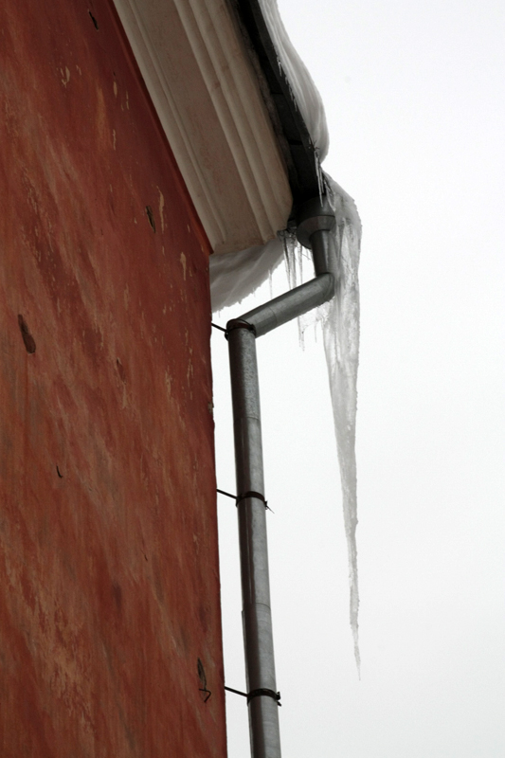

Slide 25
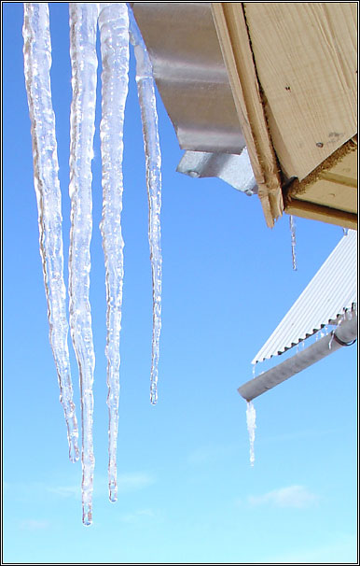

Slide 26
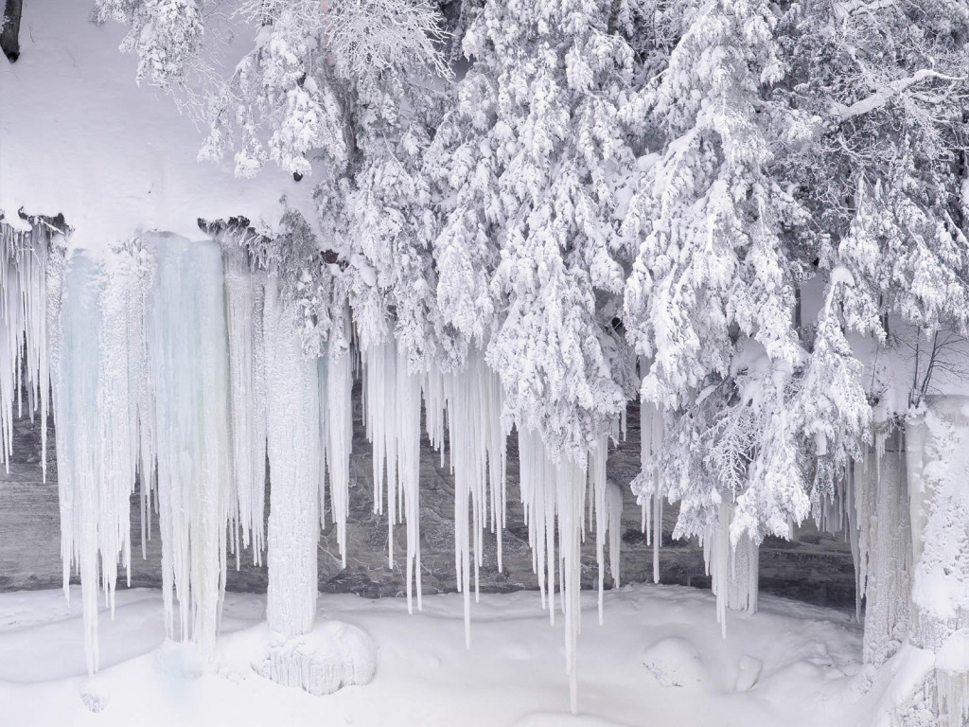

Slide 27
Задача о ледяных сосульках
Случалось ли вам задумываться над тем, как образуются ледяные сосульки, которые мы часто видим свешивающимися с крыш?
В какую погоду образовались сосульки: в оттепель или в мороз?
Если в оттепель, то как могла замерзнуть вода при температуре выше нуля?
Если в мороз, то откуда могла взяться вода на крыше?

Slide 28
Задача
Зимой Нева покрывается льдом, толщина слоя которого около 60 см. Сколько вагонов угля понадобится для того, чтобы растопить этот лед? Принять среднюю ширину реки равной 300 м, длину — 65 км. Вагон вмешает 50 т угля. Откуда поступает тепло, когда лед тает в естественных условиях?
Удельную теплоту плавления льда, удельную теплоту сгорания топлива взять из таблиц.
Плотность воды 1000 кг/м³

Slide 29
Задача
Два одинаковых кусочка льда летят навстречу друг другу с равными скоростями и при ударе обращаются в пар. Оцените минимально возможные скорости льдинок перед ударом, если их температура равна -12ᵒС. Считать известными удельную теплоемкость льда, воды,
удельную теплоту плавления льда, удельную теплоту парообразования воды.

